Slide 1
Inimese-roboti koostöö tulemuslikkuse ja riskide hindamine
Jüri Majak, Johannes Matsulevitš,… uurimisgrupp
12.03.2026

Slide 2
SIssejuhatus
Lühiülevaade uurimisgrupi AI rakendustest
Riskide hindamine: robot, autonoomne sõiduk
Tulemuslikkuse hindamine: KPI (ettevõte, toode protsess)
Inimese ja roboti koostööd mõjutavad
kriteeriumid ja riskid

Slide 3

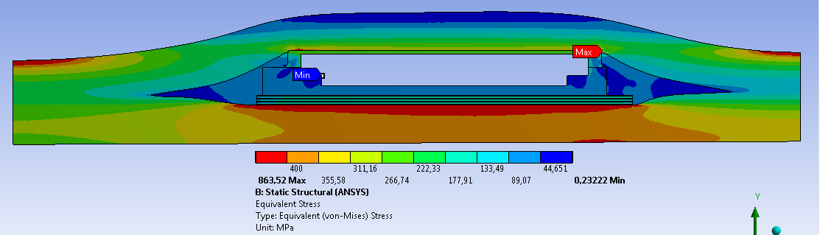
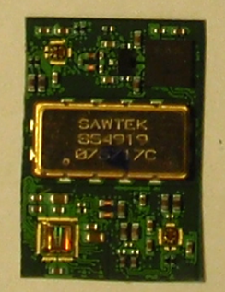
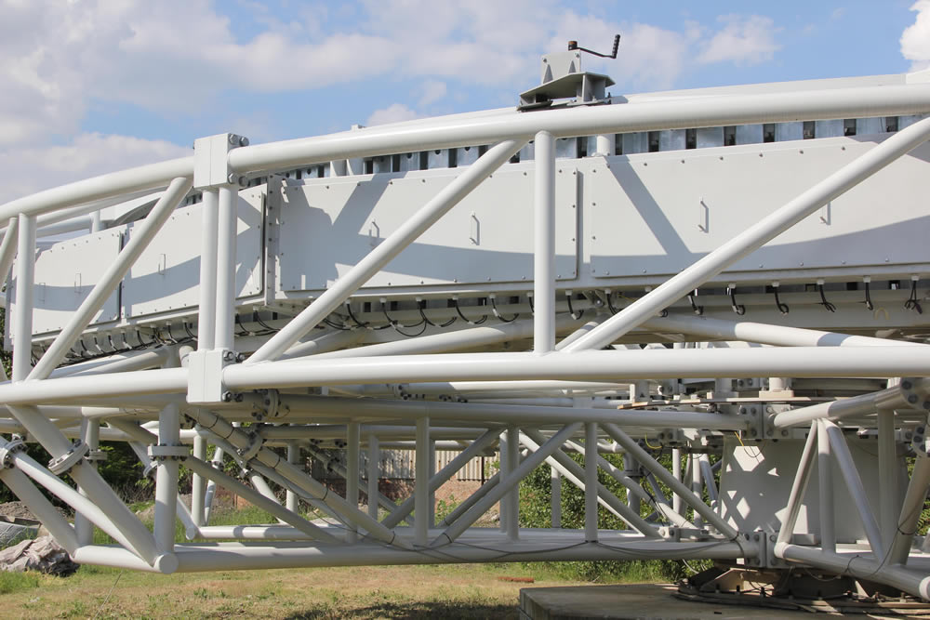
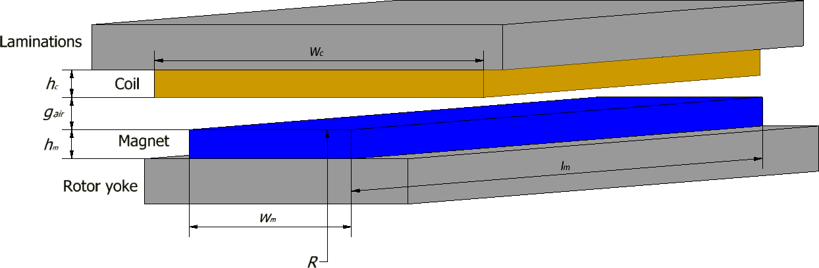
AI RAKENDUSNÄITED
Prototype: permanent magnet generator at full scale(Goliath wind OÜ)

Slide 4
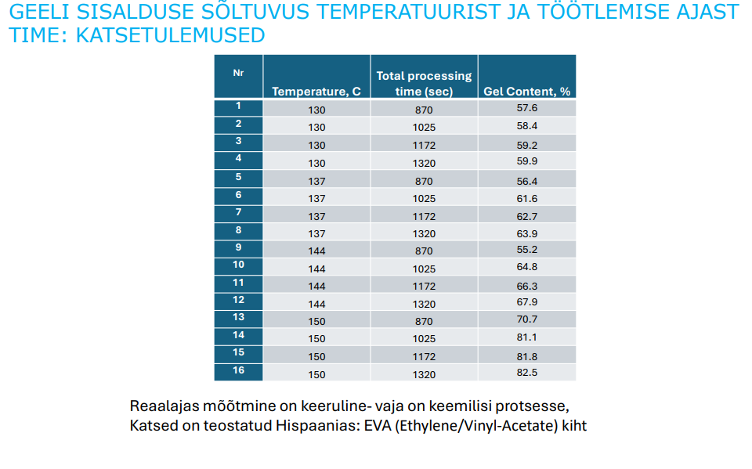
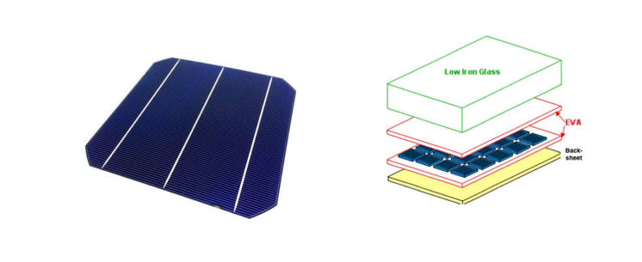
AI RAKENDUSNÄITED
Geeli sisalduse analüüs päikesepaneelis
(NAPS Solar Estonia OÜ baasil )
Silicon päikesepaneeli üldstruktuur

Slide 5
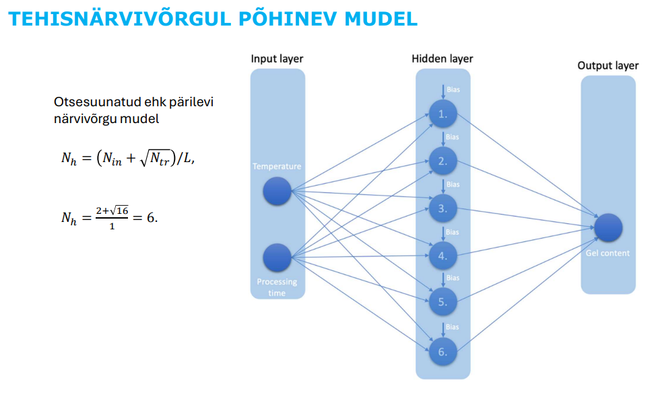
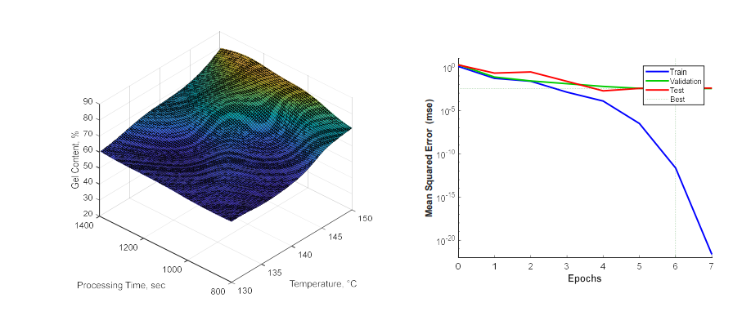
AI RAKENDUSNÄITED

Slide 6
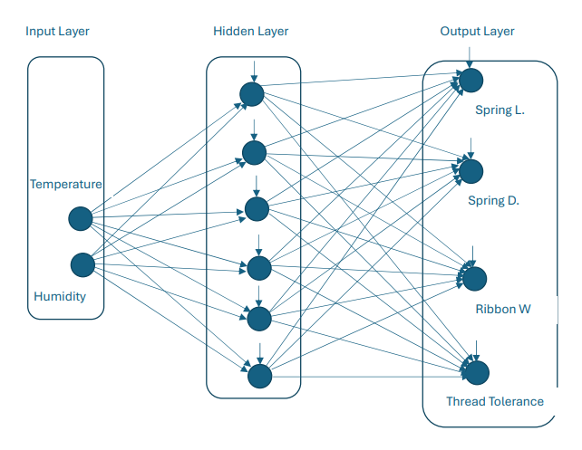
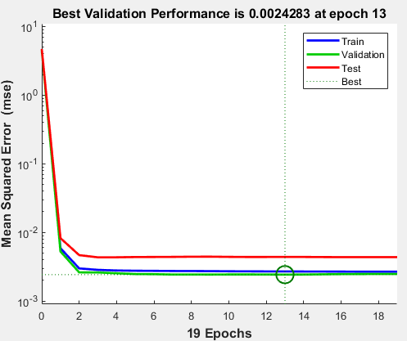

AI RAKENDUSNÄITED
KESKKONNA MÕJU TOOTMISPROTSESSILE

Slide 7
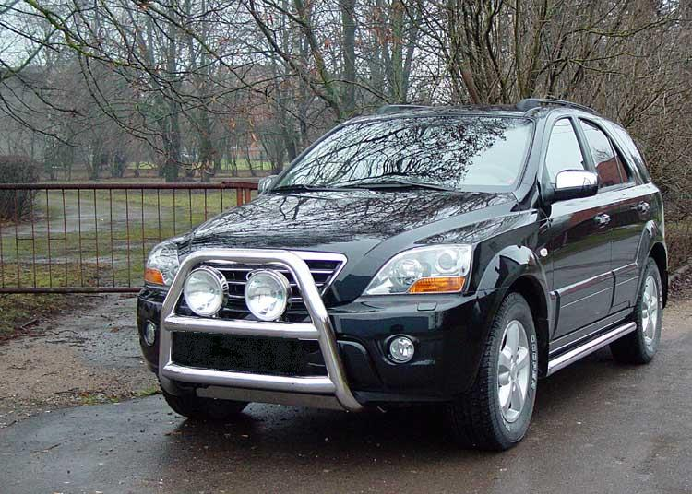
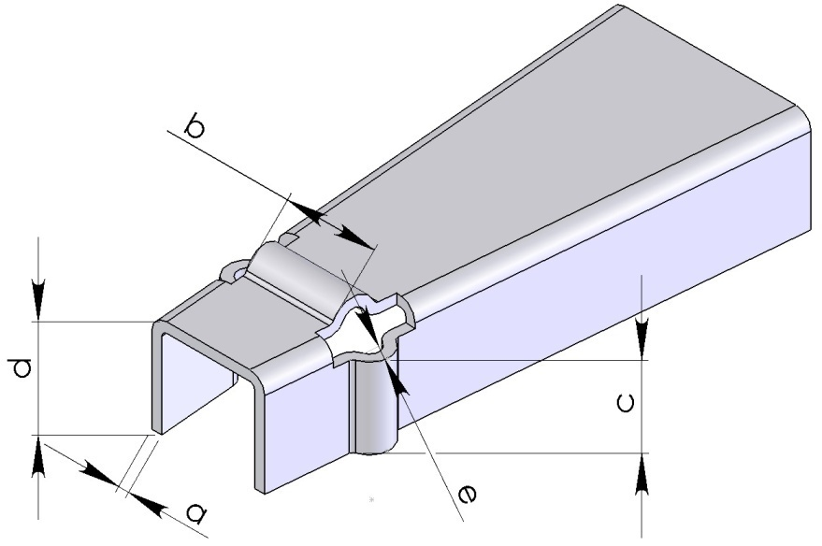
AI RAKENDUSNÄITED Multikriteriaalne opt.
Optimized component

Slide 8
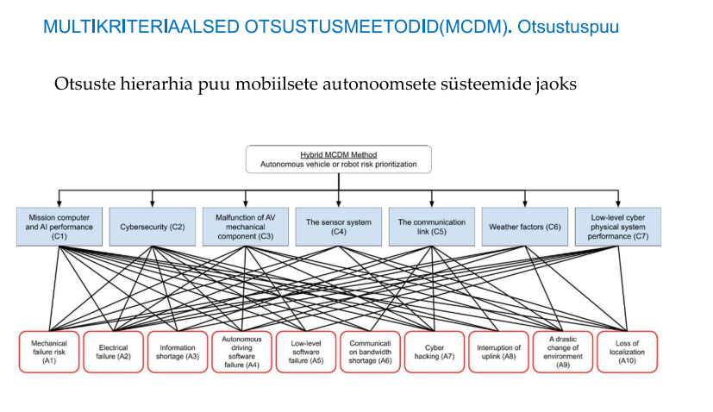
Riskide hindamine: robot, autonoomne sõiduk

Slide 9
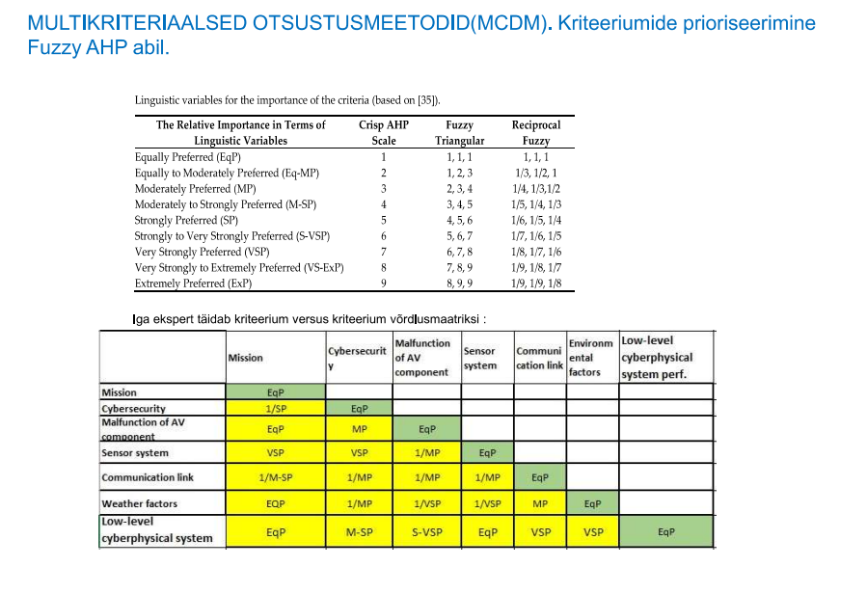

Slide 10
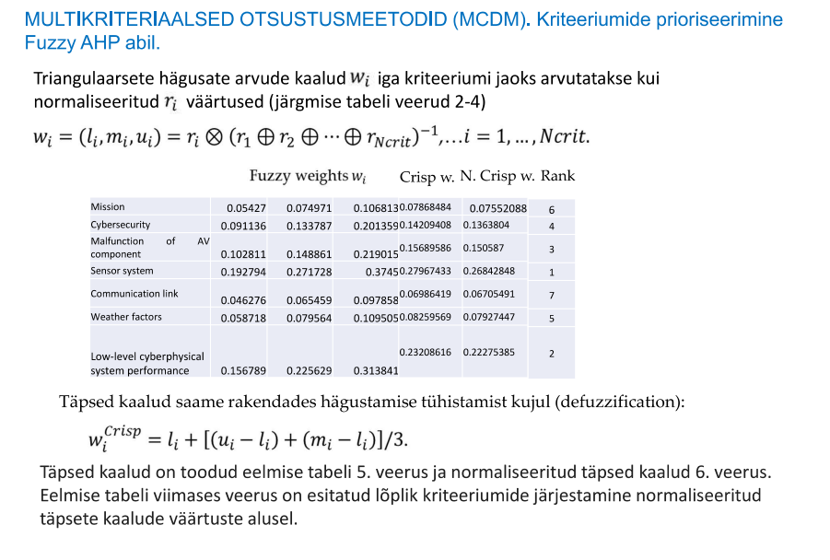

Slide 11
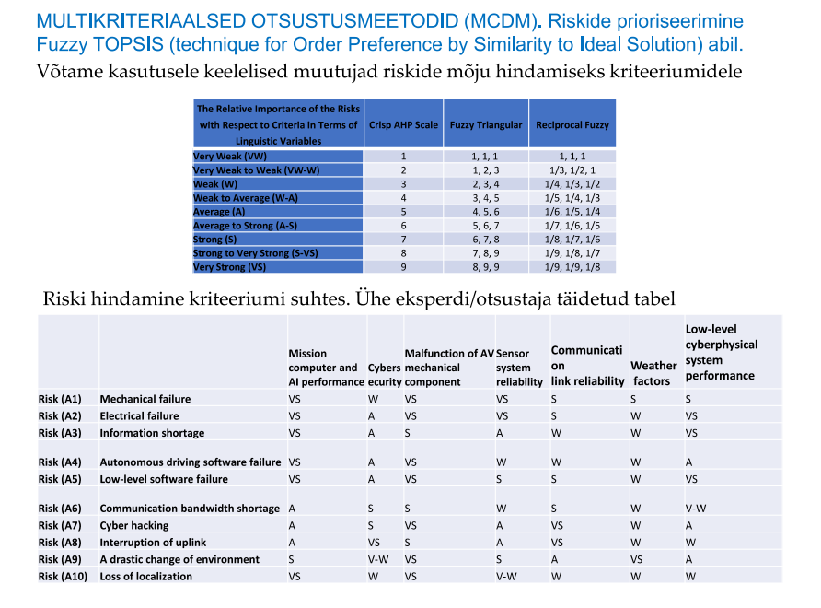

Slide 12
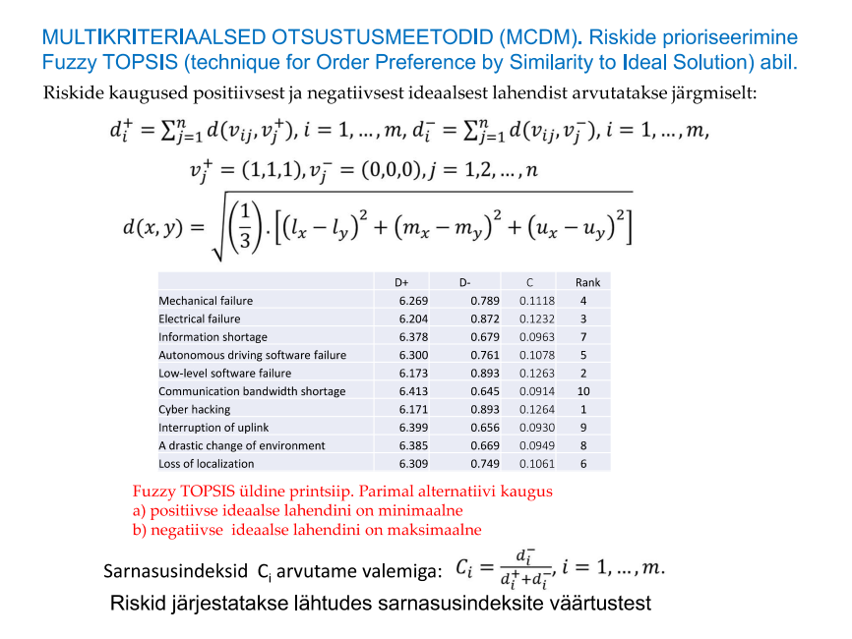

Slide 13
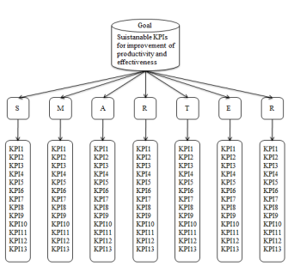
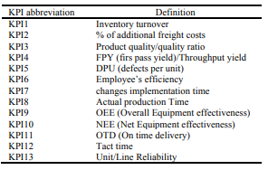
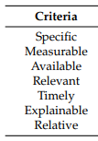
Tulemuslikkuse hindamine: KPI (ettevõte, toode, protsess)
Otsustuspuu
KPI
Kriteeriumid

Slide 14
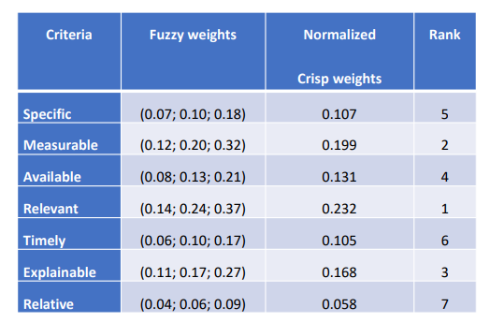
KPI kriteeriumide hindamine: analoogne eespooltehtuga riski kriteeriumide hindamiseks (FAHP)

Slide 15
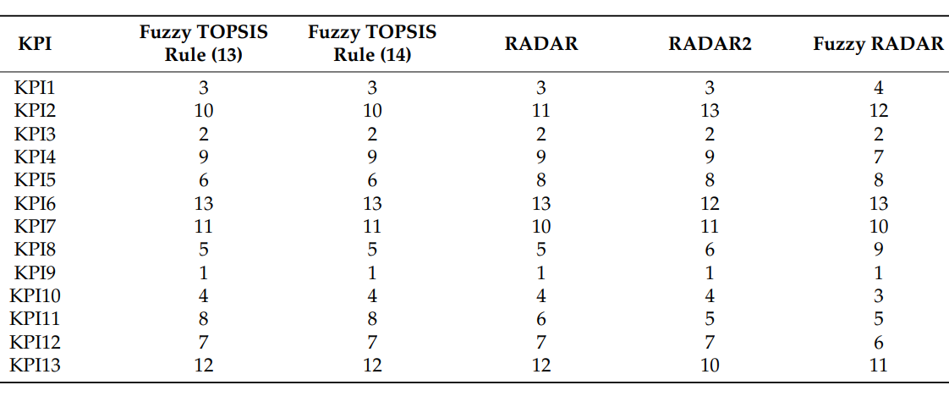
KPI prioritiseerimiNe erinevate meetoditega-Võrdlus
KPI VS criteria: TOPSIS, Radar, Radar2, Fradar

Slide 16

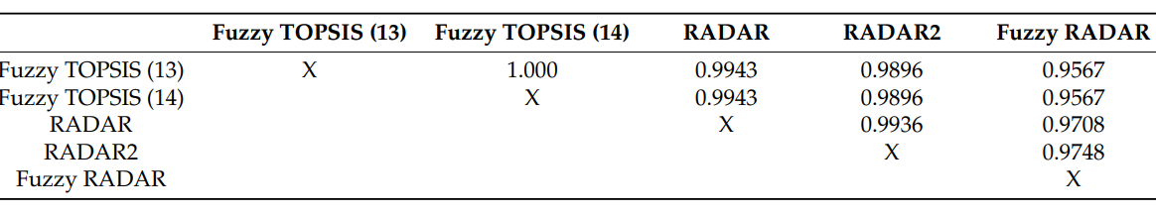
ERInevate meetoditega saadud tulemuste võrdlus
KPI VS criteria: TOPSIS, Radar, Radar2, Fradar
The similarities of the KPI rankings obtained, can be estimated using WS coefficient
Rxi ja Ryi tähistavad keskmist kohta alternatiivile i ja N alternatiivide arv
WS coefitsendi maatriks:
Kui WS koefitsiendi väärtus ületab 0.808, siis loetakse sarnasus väga heaks.

Slide 17
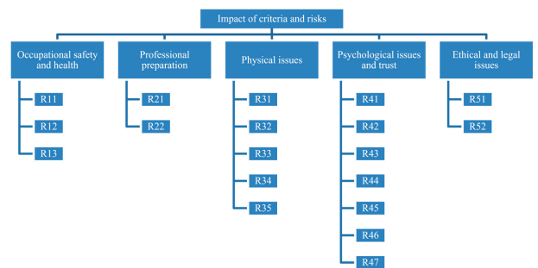
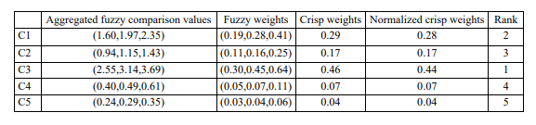
Inimese JA Roboti koostööd MõjuTavad kriteeriumid ja RISKID
Otsustuspuu
R11 – väsimus, kuratus, R12 – tervise probleemid, R13 – stress, R21 – ebapiisavad oskused, R22 – ebapiisvad teadmised, R31 – turvasüsteemi vead, R32 – kiiruse piiri ületamine, R33 – minimum distantsi rikkumine, R34 –jõu/võimsusepiirangu rikkumine, R35 – hädaabi stop ei tööta, R41 – halb eelnev kogemus, R42 – negatiivne eelarvamus, R43 – usalduse puudus, R44 – valvsus, R45 –ennustamatu roboti liikumine, R46 – vale usaldus, R47 – liigne roboti usaldus, R51 – privaatsuse rikkumine R52 – andmete väärkasutus, nõuete eiramine.
Järjestatud kriteeriumid
(FAHP)

Slide 18
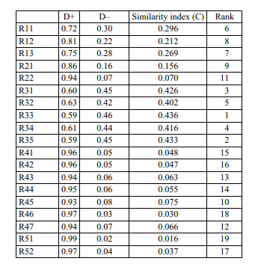
Inimese JA Roboti koostööd MõjuTavad
kriteeriumid ja RISKID
Järjestatud riskid
(FTOPSIS)

Slide 19
Kokkuvõte
MCDM meetodid pakuvad võimekaid tööriistasid otsustse tegmiseks
Keeleliste muutujate hägusloogika kasutuselevõtt võimaldub lihtsustada oluliselt ekspertide poolt teostatavat hindamist asendades üksikväärtusel põhineva hindamise vahemik-hindamisega
MCDM meetodite rakendamine on enamasti suhteliselt lihtne
Märkimisväärne MCDM meetodite hulk muudab sobiva meetodi valiku keerukamaks.

